Slide 1
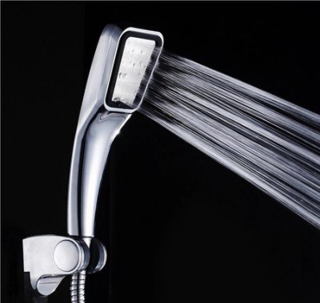
超強
增壓蓮蓬頭
增壓300%
節水30%
解決水壓不足

